Slide 1
Департамент информатизации и связи Свердловской области
О подготовке к переходу на цифровое телевещание и отключению аналогового телевещания на территории Свердловской области
Директор Департамента информатизации
и связи Свердловской области
Гущин Юрий Валерьевич
г. Екатеринбург 29 января 2019 года

Slide 2
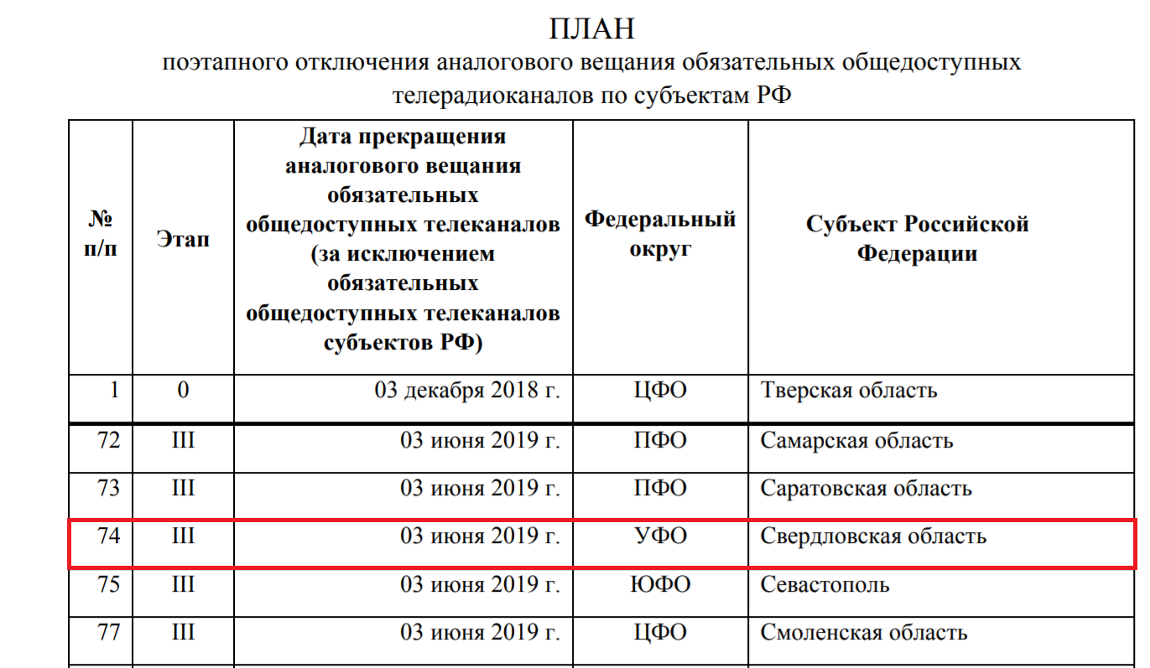
Поэтапное отключение аналогового вещания
на территории Российской Федерации

Slide 3




















20 ТЕЛЕКАНАЛОВ
СВОБОДНОГО ДОСТУПА

Slide 4
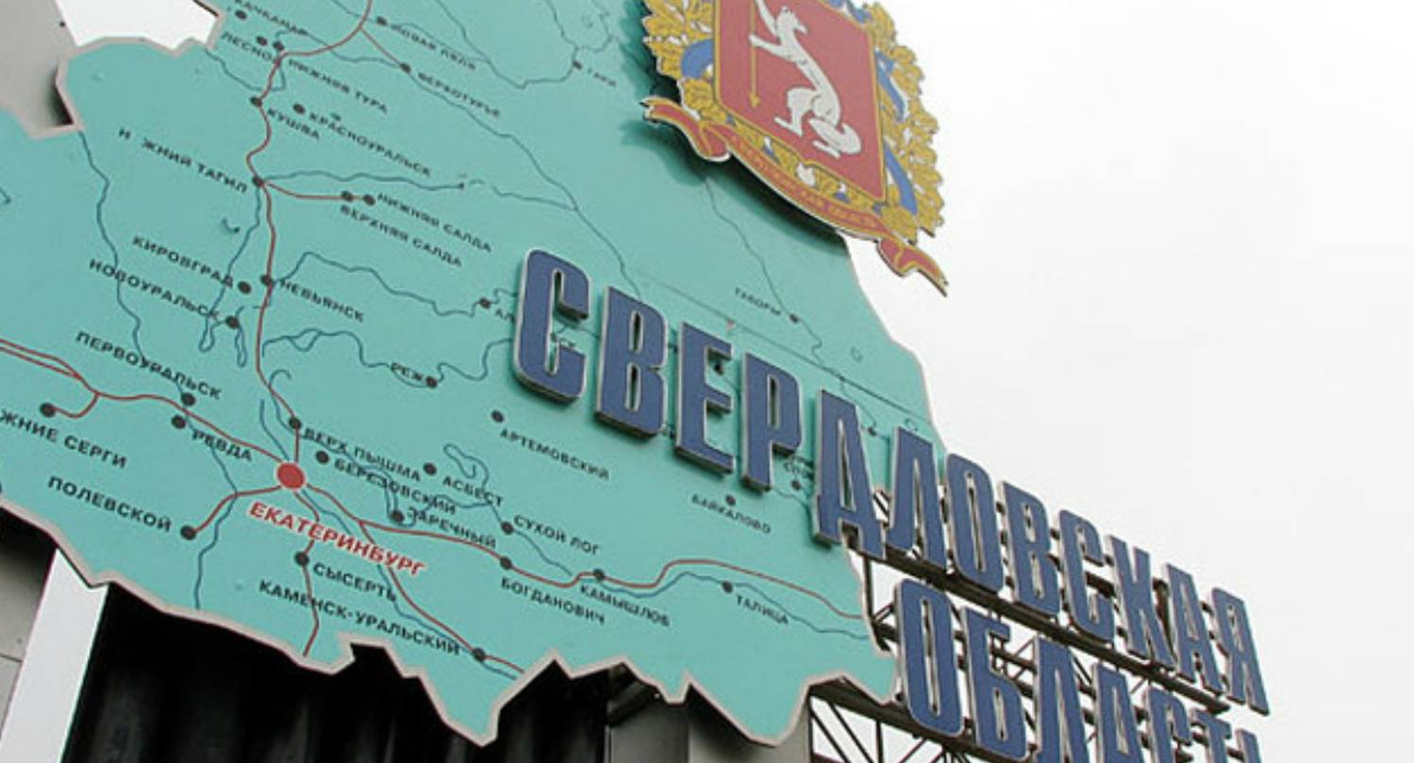

Организация цифрового телевещания (далее – ЦЭНТВ) на территории Свердловской области
66 объектов цифрового вещания.
Охват –98% жителей Свердловской области

Slide 5
Территории Свердловской области вне зоны охвата ЦЭНТВ
№ п/п | Муниципальное образование, кол-во населенных пунктов, шт.
1 | Артинский ГО, 43
2 | Ачитский ГО, 20
3 | Бисертский ГО, 3
4 | Верхнесалдинский ГО, 3
5 | Волчанский ГО, 2
6 | Гаринский ГО, 40
7 | Горноуральский ГО, 7
8 | ГО Верхняя Пышма, 3
9 | ГО Верхотурский, 12
10 | ГО г. Нижний Тагил, 13
11 | Ирбитское МО, 1
12 | ГО Карпинск, 4
13 | ГО Красноуфимск, 4
14 | Махнёвское МО, 36
15 | МО Алапаевское, 2
№ п/п | Муниципальное образование, кол-во населенных пунктов, шт.
16 | МО город Алапаевск, 1
17 | ГО Нижняя Салда, 1
18 | ГО Пелым, 5
19 | ГО Первоуральск, 6
20 | ГО Ревда, 2
21 | ГО Староуткинск, 2
22 | Ивдельский ГО, 20
23 | Качканарский ГО, 1
24 | Кировградский ГО, 1
25 | Красноуфимский ГО, 24
26 | Невьянский ГО, 6
27 | Нижнетуринский ГО, 10
28 | Новолялинский ГО, 8
29 | Полевской ГО, 5
30 | Пышминский ГО, 14
№ п/п | Муниципальное образование, кол-во населенных пунктов, шт.
31 | Режевской ГО, 6
32 | Североуральский ГО, 1
33 | Сосьвинский ГО, 5
34 | Сысертский ГО, 2
35 | Тавдинский ГО, 1
36 | Талицкий ГО, 6
37 | Тугулымский ГО, 9
38 | Туринский ГО, 15
39 | Шалинский ГО, 27
40 | Байкаловский МР, Байкаловское сп, 11
41 | Камышловский МР, Галкинское сп, 3
42 | Камышловский МР, Зареченское сп, 1
43 | Н.сергинский МР, Михайловское МО, 12
44 | С-Туринский МР, Усть-Ницинское сп, 1
45 | Таборинский МР, Унже-Павинское сельпо, 11

Slide 6

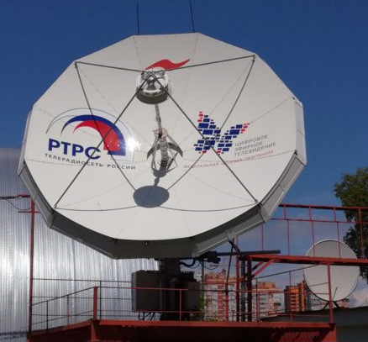
Спутниковое телевидение для территорий, находящихся вне зоны охвата ЦЭНТВ

Slide 7
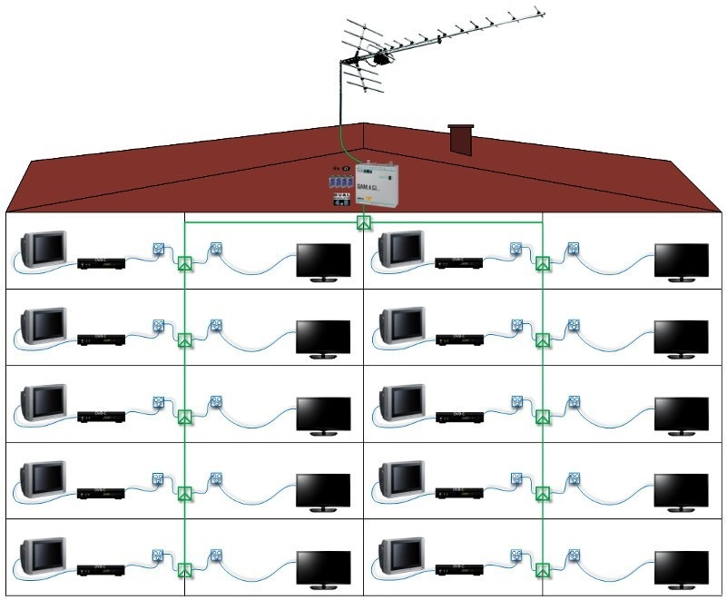

Системы коллективного приема эфирного телевидения (далее – СКПТ)
СКПТ- антенна дециметрового диапазона общая для многоквартирного жилого дома

Slide 8
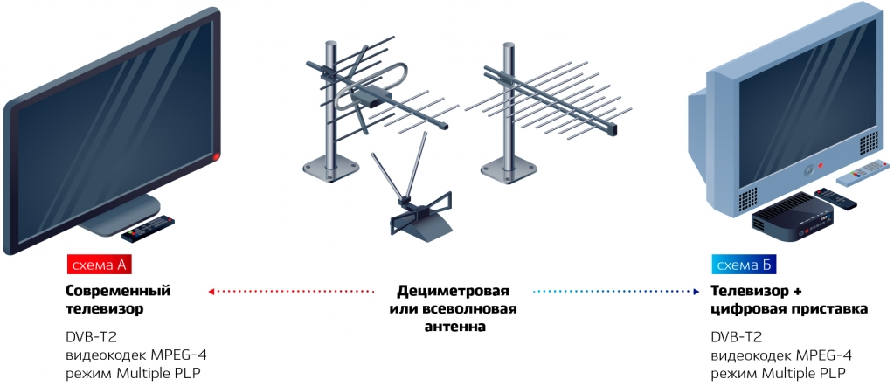
Стоимость перехода на цифровое вещание для населения в зоне охвата ЦЭНТВ
Стоимость дециметровой антенны начинается от 300 рублей, цифровой приставки – от 700 рублей

Slide 9
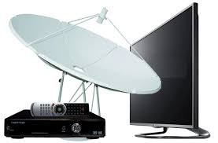
Стоимость спутникового телевидения для населения вне зоны охвата ЦЭНТВ
Стоимость комплекта спутникового телевидения от 6000 рублей
Для жителе территорий вне охвата цифрового ТВ просмотр 20 телеканалов без абонентской платы

Slide 10

Цифровое эфирное наземное телевизионное вещание (далее – ЦЭНТВ)
Актуализация
Плана мероприятий
в переходный период при подготовке к отключению аналогового вещания в Свердловской области утвержден Губернатором Свердловской области
Е.В. Куйвашевым
от 24.09.2018
№ 01-01-39/160
Notes:
Федеральная целевая программа «Развитие телерадиовещания в Российской Федерации на 2009–2018 годы» утверждена постановлением Правительства Российской Федерации от 03.12.2009 № 985

Slide 11

Работа со средствами массовой информации
(далее – СМИ)
более 300 публикаций в газетах;
более 1000 материалов в эфире телекомпаний и радиостанций (ролики, репортажи, интервью),
более 400 материалов на сайтах СМИ городов Свердловской области

Slide 12


Работа добровольческих (волонтерских) организаций

Slide 13

Адресная помощь социально незащищенным группам населения Свердловской области
Закон Свердловской области
от 17.10.2018 № 104-ОЗ
«О внесении изменений в Закон Свердловской области
«Об оказании государственной социальной помощи, материальной помощи
и предоставлении социальных гарантий отдельным категориям граждан в Свердловской области»

